Slide 1
Pengenalan Algoritma
Pertemuan 2 :
Review & Agenda

Slide 2
Review
Algoritma harus berhenti setelah sejumlah langkah terbatas
Setiap langkah harus terdefenisi tepat dan terurut
Algoritma boleh memiliki nol atau lebih input
Algoritma boleh memiliki nol atau lebih output
Algoritma harus efektif

Slide 3
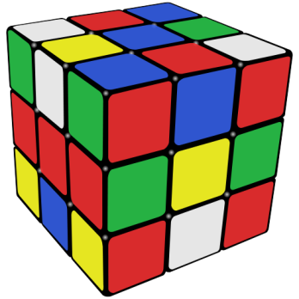
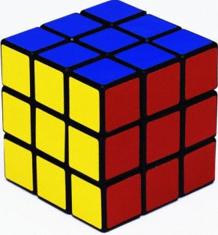
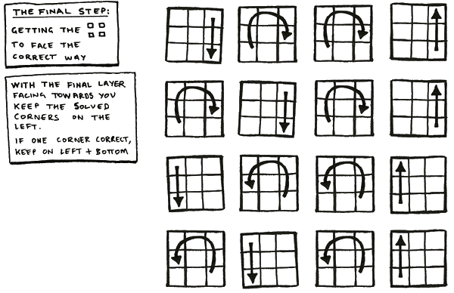
ALGORITMA (PROSES)
Review
Masalah
(Input)
Solusi
(Output)

Slide 4
Review
Apa peran programming pada Algoritma ?
Mengubah algoritma menjadi bahasa yang dimengerti komputer
Memanfaatkan kekuatan komputational untuk menyelesaikan masalah

Slide 5
Pengenalan Algoritma
Pertemuan 2 :
Struktur Dasar Algoritma

Slide 6
Struktur Dasar Algoritma
Algoritma dapat terdiri dari kumpulan – kumpulan struktur dasar sebagai berikut :
Sequence (Runtunan)
Selection / Branching (Pemilihan / Percabangan)
Repetition / Looping (Pengulangan)

Slide 7


Sequence (Runtunan)
A
B
C
Pertemuan 2+ !
Algoritma :
Pindahkan isi B ke C
Pindahkan isi A ke B
Pindahkan isi C ke A

Slide 8
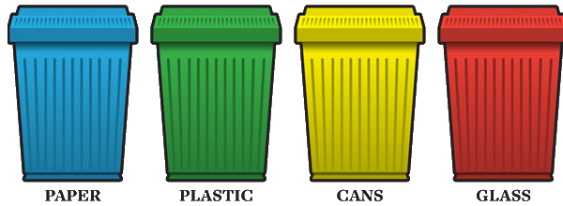
Selection / Branching (Pemilihan / Percabangan)
Algoritma :
Jika kertas,
masukkan ke tong biru
Jika plastik
masukkan ke tong hijau
Jika kaleng
masukkan ke tong kuning
Jika gelas,
masukkan ke tong merah
Pertemuan 3+ !

Slide 9
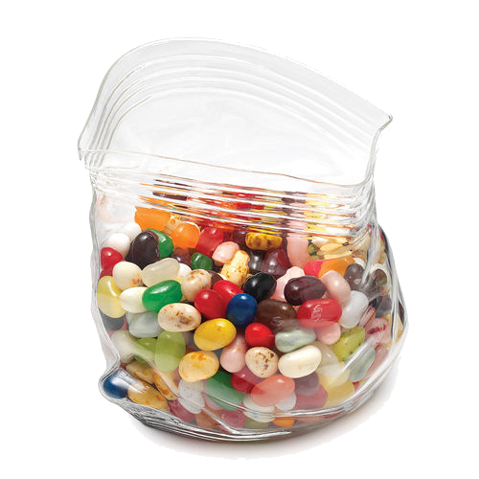
Repetition / Looping (Pengulangan)
Algoritma :
Lakukan :
Berikan Satu Permen Kepada Anak Pertama
Berikan Satu Permen Kepada Anak Kedua
Berikan Satu Permen Kepada Anak Ketiga
Sampai Permen Habis
Pertemuan 4+ !

Slide 10
Perlu Diingat
Dalam sebuah algoritma bisa terdapat Runtunan, Percabangan dan Perulangan secara terpisah
Dalam sebuah algoritma bisa terdapat sequence, selection, dan Perulangan dalam berbagai kombinasi yang berbeda.
Perulangan bersarang
Percabangan bersarang
Percabangan dalam Percabangan
Repetition dalam Percabangan
Percabangan dalam Perulangan
Perulangan dalam Selection
Perulangan dalam Perulangan dengan Selection
dst

Slide 11
Pengenalan Algoritma
Pertemuan 2 :
Variable, Tipe Data, & Operator

Slide 12
Tipe Data
Dalam algoritma, kita akan berurusan dengan berbagai jenis tipe data
Butuh sebuah cara untuk merepresentasikan / mewakili informasi dari masalah dunia nyata menjadi informasi algoritma yang dimengerti oleh program komputer
Berbagai tipe data dasar antara lain :
Bilangan Bulat: Integer, Long
Bilangan Riil: Float
Logika : Boolean
Karakter : Char
Kumpulan Karakter : String

Slide 13
Variable
Dalam algoritma, sering kali kita akan memberi nilai, merubah nilai, dan menggunakan nilai pada data
Variable digunakan untuk menampung data yang nilainya akan diubah kembali atau akan dipakai kembali
Setiap variable memiliki tipe data tertentu
Setiap variabel harus diberi nama
Variabel dapat dioutput atau diinput nilainya

Slide 14
Variable
Penamaan variabel sebaiknya eksplisit sesuai dengan tujuan dari pembuatan variabel tersebut.
Penamaan variabel tidak boleh melibatkan spasi !
Misalnya : GelasA daripada A, GelasB daripada B
Penamaan variabel sebaiknya dimulai dengan huruf
Pada bahasa pemrograman tertentu, penamaan variabel biasanya case-sensitive.
Contoh : nama berbeda dengan Nama berbeda dengan NAMA berbeda dengan namA
Penamaan variabel jangan bertabrakan dengan reserved-word pada bahasa pemrograman tertentu !

Slide 15
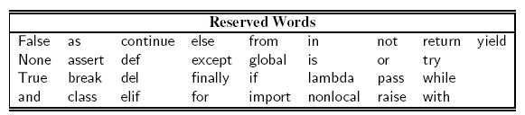
Variable & Tipe Data pada Python
Pada Python, tipe data dari variabel tidak perlu dideklarasikan secara spesifik.
Pada python, penamaan variable bersifat case-sensitive
Jangan menamai variabel dengan kata – kata dibawah ini

Slide 16
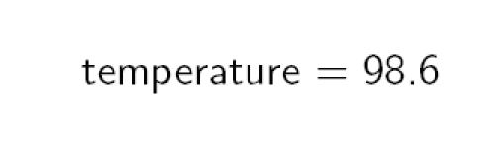
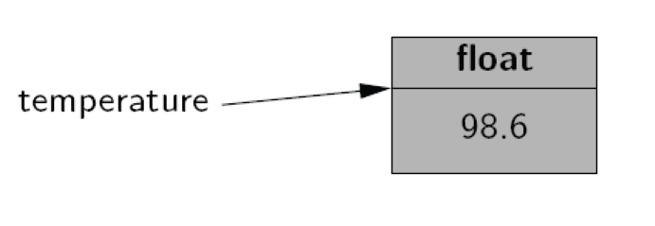
Definisi Variabel Pada Python

Slide 17
Variable & Tipe Data pada Python
Pada Python, tipe data dari variabel tidak perlu dideklarasikan secara spesifik. (Dynamic-Type Language)
Pada python, penamaan variable bersifat case-sensitive
Pada python, Jangan menamai variabel dengan kata – kata dibawah ini :

Slide 18
Operator
Operator akan digunakan untuk menghubungkan dua variabel, dua konstanta ataupun variabel dengan konstanta
Penggunaan operator akan menghasilkan nilai baru dengan tipe data yang bisa sama atau berbeda dengan sebelumnya
Untuk tipe data yang berbeda, terdapat operator yang berbeda pula.

Slide 19
Operator Dasar Aritmatika
Operasi | Simbol | Python
Penambahan | + | +
Pengurangan | - | -
Perkalian | x | *
Pembagian | : | / dan //
Perpangkatan | ^ | **
Hasil Sisa Bagi | % | %
Pertemuan 2+ !

Slide 20
Operator Dasar Logika
Operasi | Simbol | Python
DAN | && | AND
ATAU | || | OR
BUKAN | ! | NOT
Pertemuan 3+ !

Slide 21
Operator Dasar Perbandingan
Operasi | Simbol | Python
Sama Dengan | = | ==
Tidak Sama Dengan | ≠ | !=
Lebih Besar | ˃, ≥ | >, >=
Lebih Kecil | <, ≤ | <, <=
Pertemuan 3+ !

Slide 22
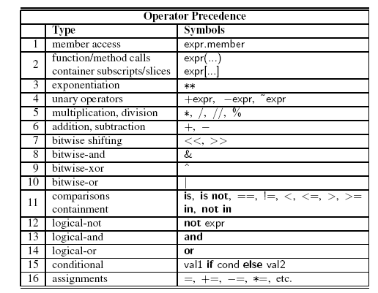
Kekuatan Operator

Slide 23
Pengenalan Algoritma
Pertemuan 2 :
Mendefenisikan Permasalahan
(Input → Proses → Output)

Slide 24
Input
Pada python, input akan digunakan untuk menerima nilai sesuai dengan masukkan pengguna
Pada python, pemberian nilai pada variabel yang dapat menyesuaikan tipe data. Namun, pemberian nilai pada variabel melalui input akan selalui bertipe data String harus melalui konversi.

Slide 25
Output
Output pada prakteknya tidak selalu berupa keluaran variabel tunggal
Sering kali output harus digabungkan dengan variabel atau konstanta lain
Demo : “Hello, NamaAnda”
Demo : var1 + var2 = (var1+var2)

Slide 26
Algoritma : Masalah → Input
A
B

Slide 27
Algoritma : Algoritma → Proses
A
B
C
Algoritma :
Pindahkan isi B ke C
Pindahkan isi A ke B
Pindahkan isi C ke A

Slide 28
Algoritma : Solusi → Output
A
B

Slide 29
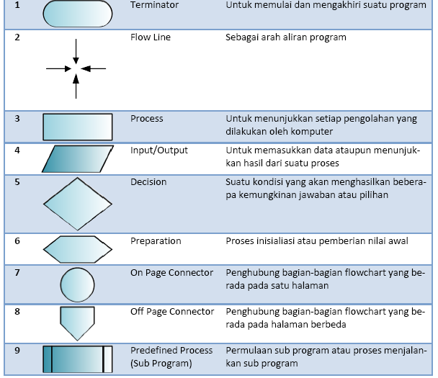
Notasi Algoritma

Slide 30
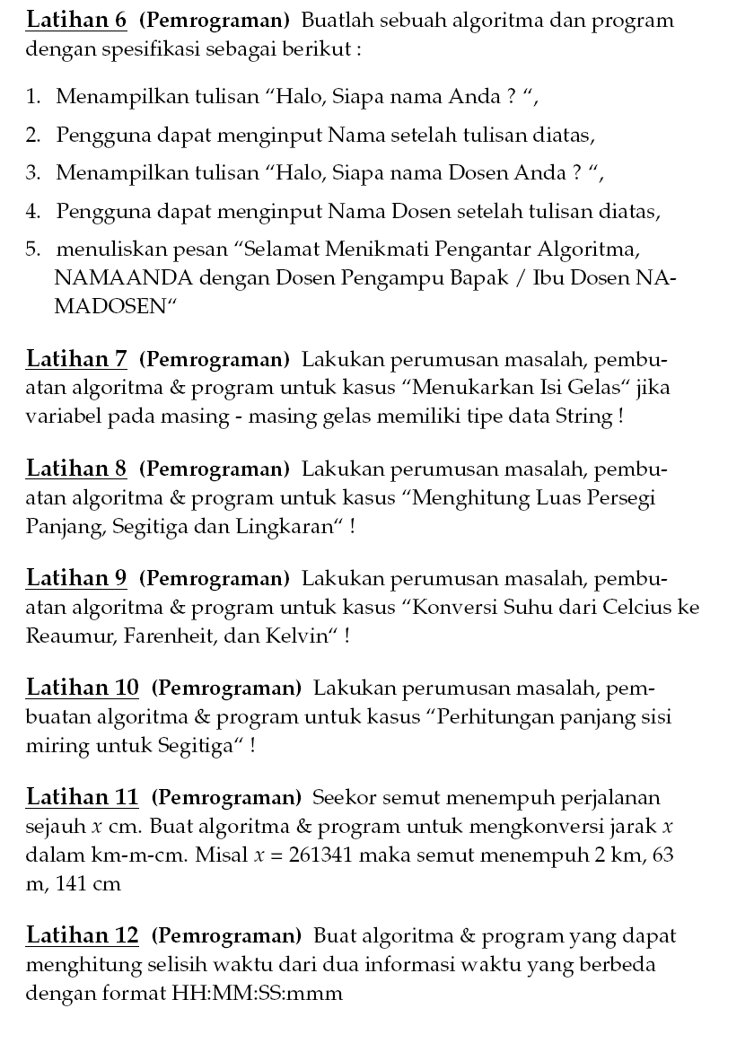

Slide 32
Gaya Input pada Pemrograman Normal
Menghitung Luas Persegi Panjang
Menghitung Luas Lingkaran
Konversi Suhu
Mencari titik tengah dari 2 buah titik
Detik ke Menit

Slide 33
Gaya Input pada Kontes Pemrograman
Menghitung Luas Persegi Panjang
Menghitung Luas Lingkaran
Konversi Suhu
Mencari titik tengah dari 2 buah titik
Detik ke Menit

Slide 34
Kesimpulan
INPUT
PROSES
OUTPUT

